Slide 1
Diffusion d'une culture ERM au sein d'une organisation : une démarche complexe mais réalisable
David DUBOIS, Actuaire Expert ERM, CERA, MBA
Voahirana RANAIVOZANANY, Actuaire Expert ERM, CERA

Slide 2
Agenda de l’atelier

Slide 3
Quelques dates …
2000
Eclatement de la Bulle Internet
1952
Modèle de sélection de portefeuille
MARKOWITZ
1987
1er département de gestion des risques dans une banque
MERRYL LYNCH
1997-1998
Crises asiatiques et russes
Défaut du LTCM
1973 - 1979
Chocs pétroliers
1973
Formule de valorisation d’une option
BLACK & SCHOLES
MERTON
1994-1995
1^{ères} faillites associées au mauvais usage des produits dérivés
2002
Loi SOX
Gestion financière : ( E[R] ; Var[R] )
Marché des dérivés : protection & spéculation
Préoccupation du besoin et de la calibration du niveau des fonds propres
1950
1960
1970
1980
1990
2000
VaR
2001
Faillite ENRON
1973 - 1979
Solvabilité 1
1988
Bâle I
1997
CreditMetrics
JP MORGAN
1961 – 1966
Développement du modèle CAPM
TREYNOR, SHARPE, LINTNER & MOSSIN
1992
RiskMetrics
JP MORGAN
1974
Modèle de risque de défaut
MERTON
1992
Integrated Risk Management
Notes:
L’étude de la gestion des « risques purs » débute mi-50’s. Longtemps associée à l’utilisation de l’assurance de marché pour protéger les individus et les entreprises. Développement des activités de prévention des risques et d’auto-assurance face à l’évolution du couts des assurances, mais aussi début du recours à la gestion des risques comme alternative à l’assurance perçue comme « incomplète ».
Premiers livres académiques sur la gestion des risques purs publiés début des 60’s : 1^{ers} principes de la gestion des risques et du processus de gestion des risques (identification, évaluation, planification, suivi, contrôle)
« Risk Management and the Business Enterprise », MEHR & HEDGES (1963)
« Risk Management and Insurance », WILLIAMS & HEINS (1964)
La gestion des risques financiers débute avec le développement et l’utilisation des produits dérivés comme instruments de gestion durant 70’s
Durant les 80’s, intérêt grandissant des entreprises pour la gestion financière et la gestion de portefeuille. Début de convergence entre gestion financière des risques et gestion des risques purs pour beaucoup d’entreprises. Apparition de formes alternatives d’assurance. Développement de la réglementation internationale et des modèles de gestion des risques internes (calcul du capital) durant les 90’s. Apparition des activités de gestion du risque opérationnel et du risque de liquidité. La gouvernance devient essentielle et les premiers postes de gestionnaire des risques sont créés

Slide 4
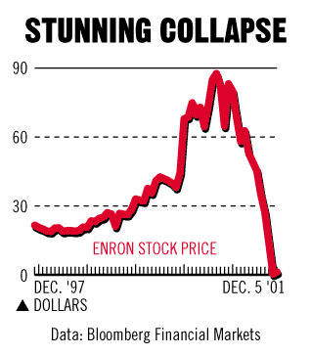
Faillite d’ENRON (2001)
Notes:
L'affaire ENRON est particulièrement significative des effets d'une dérèglementation sans contrôle et des excès que peut engendrer le marché
Enron, US du secteur de l'énergie, créée en 1985, 7ème capitalisation boursière juste avant sa chute en 2001, entreprise innovante et performante : Activités dans le gaz naturel : système de courtage par lequel elle achetait et revendait de l'électricité, notamment au réseau des distributeurs de courant de l'État de Californie.
changement de business model : activités de spéculation sur les matières premières
endettement non visible au travers de montages impliquant une société off shore filiales d’ENRON (empilement des sociétés écrans, 3 000 sociétés offshores pour y loger des risques spécifiques)
bienveillance du sénateur Texan Phil Gramm, dont l'épouse était présidente de la Commodity Futures Trading Commission (CFTC; organe de contrôle des produits financiers dérivés, en particulier pour les matières premières)
vaste campagne de communication fut lancée auprès des consommateurs, notamment pour les persuader qu'une dérégulation du marché (cf. déréglementation) ferait tomber leur facture de 43 %[réf. nécessaire].
En 2000-2001, les actions Enron baissent, explosion de la bulle Internet : ces actions servent de garantie à de nombreux montages financiers, les banques demandent le remboursement de ces emprunts camouflés qui réapparaissent au bilan
Cette affaire et le procès qui s'en suivit sont hautement instructifs. Ils sont d'ailleurs à l'origine de nouvelles lois et règles comptables afin de mieux encadrer dirigeants et audits et d'assurer une meilleure transparence des comptes, comme la loi Sarbanes Oxley, les nouvelles règles comptables IAS IFRS.

Slide 5
Loi Sarbanes-Oxley (2002)
« Loi visant à protéger les investisseurs en améliorant l'exactitude et la fiabilité des publications des entreprises conformément aux lois sur les valeurs mobilières, ainsi qu'à d'autres fins apparentées. » (Public Law 107-204)
Loi fédérale encadrant le système comptable américain US GAAP, votée suite aux différents scandales financiers
Loi visant à accroître la responsabilité des entreprises, rendre la communication de l'information financière plus fiable et lutter contre les comportements frauduleux
Portée large de cette loi
Certification des comptes et responsabilité du management
Obligation de reporting, renforcée en cas de difficultés
Création d’un comité d’audit et de règles d’audit, code d’éthique
Sanctions en cas de manquement
Obligation pour les dirigeants des sociétés américaines d’évaluer l’efficacité et la qualité de leur système de contrôle interne (impacts importants en termes d’organisation des entreprises)
Notes:
Loi votée dans le contexte particulier qui suit le krach boursier de 2001-2002 et les faillites Enron et WorldCom, manipulation des données comptables.
Milliers d'investisseurs ont perdu leurs économies (système de retraite américain financé en grande partie par fonds de pension)
Traumatisme au sein de la population entrainant la perte de confiance des ménages
Réaction du gouvernement pour faire face à cette menace.
Cette loi a créé un consensus au sein du congrès et du sénat américain. Le 25 juillet 2002 elle fut adoptée à la quasi unanimité par ces derniers et officiellement promulguée par le président Bush le 30 juillet 2002.
Certification : mettre le directeur général et le directeur financier face à leurs responsabilités, certifier les états financiers (datés et signés)
Contenu : SEC oblige les entreprises à publier des informations complémentaires (engagements hors bilan, rapport du commissaire aux comptes et toutes autres informations supplémentaires nécessitant d'être précisées)
Comité d'audit : choisir, désigner, rémunérer et superviser les auditeurs. mettre en place des procédures pour traiter les réclamations qui remettent en cause la comptabilité, les contrôles internes et l'audit. la loi réglemente l'intervention des auditeurs externes qui ne peuvent intervenir dans un cadre autre que leur mission principale
Sanctions pénales retenues contre les personnes ne respectant pas le cadre de la loi.

Slide 6
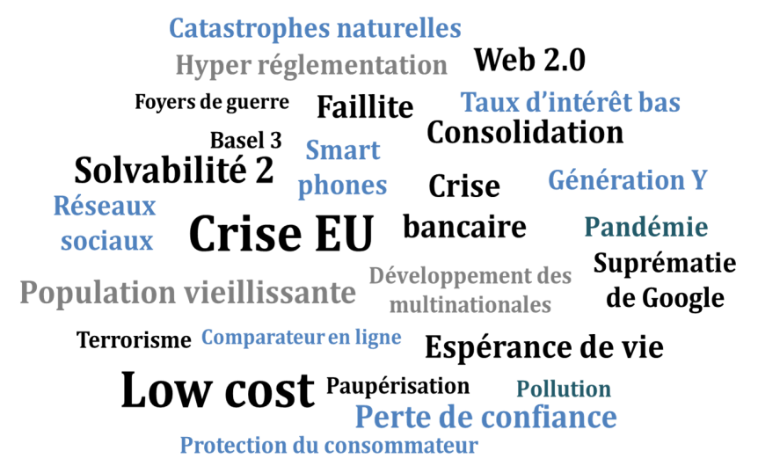
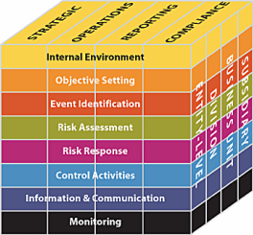
L’histoire récente de l’ERM : des recommandations,
des normes et des réglementations
2002
Emergence d’un cadre de référence
COSO 1 (1992) - Contrôle interne
COSO 2 (2004) - ERM
2007
Crise des Subprimes
2009
“Risk management – Code of practice”
ISO 31000
2003
“Cadre de référence de la gestion des risques”
FERMA
2010
Référentiel ERM
2002
2005
2008
2011
2014
2016
?
2004
Bâle II
2010
Bâle III
2003
Loi Sécurité Financière
2009
Directive Solvabilité 2
Notes:
Loi LSF 2003 : comme la loi américaine Sarbanes-Oxley : responsabilité accrue des dirigeants, renforcement du contrôle interne, réduction des sources de conflits d'intérêt. La loi impose aussi le développement des systèmes d’information pour permettre d’avertir en temps réel des évolutions importantes pour l’entreprise.
Comité de Bâle rassemble les plus grandes banques centrales. Les autorités prudentielles ont décidé d’instaurer un ensemble de règles aux banques pour stabiliser le système bancaire. Ces accords de Bâle visent à instaurer des normes internationales de renforcement de chaque établissement financier afin d’éviter des crises de plus en plus importante.
Bale I – 1988 : ratio cooke de 8% des engagements (fonds propres)
Bale II – 2004 : introduit la notion de risque opérationnel, organisation de la surveillance interne des risques. Trois piliers : fonds propres ; surveillance des risques ; transparence
Bale III - 2010 : l’après subprimes et prise en compte des effets systémiques des risques (interdépendance des banques), augmenter fortement la qualité des fonds propres et fonds Tiers One. Introduction de normes sur le risque de liquidité (actifs facilement cessibles sans perte de valeur pour alimenter sa trésorerie en cas de difficulté à cause de retraits massifs de sa clientèle ou de l’assèchement du marché interbancaire).
SII et les travaux QIS : 2005 QIS1 jusque 2010 QIS5

Slide 7
COSO 1 (1992) - Internal Control COSO 2 (2004) - Enterprise Risk Management
COSO 1
Référentiel de contrôle interne utilisé notamment dans le cadre de la mise en place des dispositions relevant des lois SOX
Processus mis en œuvre par les dirigeants à tous les niveaux de l’entreprise et destiné à fournir une assurance raisonnable quant à la réalisation des trois objectifs suivants :
l'efficacité et l'efficience des opérations
la fiabilité des informations financières
la conformité aux lois et règlements
COSO 2
Cadre de référence pour la gestion des risques de l’entreprise
Processus mis en œuvre par le conseil d’administration, les dirigeants et le personnel d’une organisation, exploité pour l’élaboration de la stratégie et transversal à l’entreprise
Processus visant à identifier les événements susceptibles d’affecter l’organisation, à gérer les risques dans les limites de l’appétence et à fournir une assurance raisonnable quant à l'atteinte des objectifs
Notes:
Le COSO est un référentiel de contrôle interne défini par le Committee Of Sponsoring Organizations of the Treadway Commission commission à but non lucratif qui établit en 1992 une définition standard du contrôle interne et crée un cadre pour évaluer son efficacité)
Il est utilisé notamment dans le cadre de la mise en place des dispositions relevant des lois Sarbanes-Oxley, SOX ou Loi de sécurité financière, LSF, pour les entreprises assujetties respectivement aux lois américaines ou françaises. Le référentiel initial appelé COSO 1 (contrôle interne) a évolué depuis vers un second corpus dénommé COSO 2 (ERM). COSO1 vient d’être révisé en 2013.
COSO est basé sur 3 principes de base :
Le contrôle interne est un processus : c’est un moyen, pas une fin ; il ne se cantonne pas à un recueil de procédures mais nécessite l’implication de tous à chaque niveau de l’organisation
Le contrôle interne doit procurer l’assurance raisonnable (mais non absolue) d’un management et d’une direction respectueuse des lois
Le contrôle interne est adapté à la réalisation effective des objectifs
La notion de « Risk Appetite » est nouvelle dans le COSO 2, et le « Risk Appetite » est défini comme le niveau de prise de risque accepté par l’organisation dans le but d’accroître sa valeur. Il doit être pris en compte dans la définition de la stratégie de l’organisation.

Slide 8
Cube COSO ERM (2004)
Objectifs servant la mission de l’organisation
Objectifs visant l’utilisation efficace et efficiente des ressources
Fiabilité et transparence du reporting
Conformité aux lois et réglementations
Appréhension des risques, conception du management, appétence, intégrité, valeurs éthiques et environnement
OBJECTIFS
Environnement de contrôle
Processus de fixation des objectifs en ligne avec la mission de l’entité et son appétence
Informations
financières
Définition des objectifs
Stratégie
Opérations
Conformité
Evènements internes et externes susceptibles d’affecter l’atteinte des objectifs
Identification des évènements
Évaluation des risques
Analyse des risques avec leur probabilité et leurs impacts
Filiale
Traitement des risques
Unité
Activités de contrôle
Solutions définies en fonction de la tolérance et de l’appétence. Solutions d’évitement, d’acceptation, de réduction ou de partage
Division
Information & communication
Entreprise
DISPOSITIFS ERM
Pilotage
Politiques et procédures pour l’application effective des mesures de traitement
Informations identifiées, collectées et communiquées au sein de l’organisation
UNITES
Activités permanentes de management, évaluations indépendantes

Slide 9
La notion de risque a évolué dans le temps
Selon le référentiel ISO Guide 73 – « Vocabulaire du management du risque » révisé lors du développement de la norme ISO 31000 (2009) – « Management du risque — Principes et lignes directrices »
2002
2009
Risque
=
Combinaison de la probabilité
d'un événement et de
ses conséquences
Risque
=
Effet de l’incertitude
sur les objectifs de
l’entreprise

Slide 10
Pourquoi un intérêt grandissant pour l’ERM ?
Prise de conscience généralisée induite par les faillites et les crises successives
Risque de destruction de la valeur par imprudence et manque d’anticipation sur des évènements potentiels
Identification large des risques : risque pur, risque de marché, risque de crédit, risque opérationnel et risque de liquidité …
Nécessité d’impliquer l’ensemble des collaborateurs face à l’évolution de l’organisation des entreprises et dilution du pouvoir

Slide 11
Pourquoi un intérêt grandissant pour l’ERM ?
Pression des parties prenantes rendant nécessaire de prouver (principe de précaution) que les risques sont identifiés et évalués
Actionnaires : intérêts divergents et perte de confiance envers le management
Investisseurs : optimisation risque – rendement et transparence comptable et financière
Clients : respect des engagements, qualité des produits et services …
Agences de notation : appréciation de l’ERM dans le processus de notation
Salariés, Etat, Organismes professionnels …
SATISFAIRE
Atténuer l’impact des leaders négatifs
ACTEURS CLEFS
A MANAGER
S’assurer de leur support actif et participation des leaders positifs
- Pouvoir +
EFFORT MINIMAL
Surveiller ou ignorer les opposants
INFORMER
Tenir informés et impliqués les partisans
- Intérêt +

Slide 12
Définir l’ERM : préalable à la culture du risque
1
Connaissance et transparence
2
Alignement de l’appétence et de la stratégie
3
Organisation et gouvernance
4
Processus décisionnel orienté « risque »
5
Culture du risque
ERM
Notes:
12

Slide 13
Définir l’ERM : capacité à répondre à ces questions
Comment les risques sont-ils reliés entre eux ?
Quels sont les risques auxquels l’organisation est soumise ?
Stress
Testing
Identification
Quel est le niveau de risque que l’organisation est prête à assumer ?
Quelles sont les solutions prises pour faire face aux risques ?
Appétence
au risque
Réponse
Quel est le niveau de qualité de la gestion des risques ?
Contrôle
Gouvernance
Mesures du risque et de
performance
L’organisation est-elle performante dans la prise en compte des risques ?
Données et
informations
Comment sont évalués les risques ?
La qualité des données est-elle conforme à la gestion des risques ?

Slide 14
Témoignages : quelle est la place de l’ERM dans votre entreprise ? La parole aux Actuaires Expert ERM
Pierre PUYMEGES
Actuaire Expert ERM
2012
Quelle place pour l’ERM
en Asset Management ?

Slide 15
Témoignages : quelle est la place de l’ERM dans votre entreprise ? La parole aux Actuaires Expert ERM
Julien SAUNIER
Actuaire Expert ERM
2013
Quelle place pour l’ERM
en courtage de réassurance ?

Slide 16
ERM dans Solvabilité II : la définition de l’appétence au risque est un prérequis
Article 45 – « Evaluation interne des risques et de la solvabilité (ORSA) »
Chaque entreprise d'assurance et de réassurance procède à une évaluation interne des risques et de la solvabilité
Cette évaluation porte au moins sur les éléments suivants : le besoin global de solvabilité, compte-tenu du profil de risque spécifique, des limites approuvées de tolérance au risque et de la stratégie commerciale de l'entreprise ».
Approbation du modèle interne :
La documentation à fournir devra démontrer que la compagnie d'assurances a mis en place un système de gestion des risques approprié et efficace, y compris un cadre accepté d’appétit pour le risque
Elle devra aussi démontrer que le modèle interne est utilisé dans le système de gestion des risques (use-tests) et les utilisations suivantes du modèle interne y contribueront : utilisation de la quantification des risques pour formuler des stratégies de risque, y compris le déploiement de l’appétit pour le risque de l’Entreprise et utilisation de ces résultats du modèle interne pour formuler des limites de risque et les faire apparaître dans le reporting interne de l’Entreprise
Le reporting à destination du public doit inclure une description de la tolérance au risque définie par l’Entreprise, le processus par lequel cette tolérance au risque est déléguée au management, le processus continu de suivi des risques et sa comparaison aux limites de tolérance au risque.

Slide 17
Gouvernance des risques : Conception, conduite et contrôle du risque vis-à-vis des parties prenantes de l’entreprise
Appétence
Niveau global de risque qu’une entité est prête à prendre
Définie par le Conseil d’Administration
Tolérance
Niveau de risque fixé par classe de risque
Exprimée en termes d’exposition au risque
Limites
Limites opérationnelles permettant à l’entité de gérer son profil de risque
Articulation entre niveau optimal de risque et les objectifs stratégiques

Slide 18
Gouvernance des risques : Conception, conduite et contrôle du risque vis-à-vis des parties prenantes de l’entreprise
Gouvernance des risques

Slide 19
Généraliser l’ERM à toute l’organisation implique le développement d’une « culture ERM »
De la « culture d’entreprise » à la « culture ERM »
Définitions
« Ensemble de références partagées dans l’entreprise, consciemment ou pas, qui se développent tout au long de son histoire » (THEVENET, 1993)
« Modèle d’assomptions de base, qu’un groupe donné a découvert, inventé et développé en apprenant à faire face aux problèmes d’adaptation externe et d’intégration interne, qui ont été suffisamment éprouvés pour être considérés comme valides et donc être enseignés aux nouveaux membres comme étant la manière juste de percevoir, de penser en relation à ces problèmes » (SCHEIN, 1985)
La culture d’entreprise repose sur les style managérial
La culture d’entreprise ne se décrète pas, elle s’installe avec le temps
Notes:
La culture d’entreprise est vue de plus en plus comme une variable d’action pour le management, qui participe à la performance de l’entreprise. Lien avec le modèle des 7S de Mac Kinsey (skills, style, systems, Structures, Stratégy, Shared values, Staff) = performance par interaction.
Évolution du fait de la conception du travail : avec le développement de l’approche sociale du travail, en réaction aux méthodes bureaucratiques et tayloriennes.

Slide 20
Culture d’entreprise : fondements et apports pour l’entreprise
Fondements de la culture d’entreprise
Apports de la culture d’entreprise
Culture ERM
Culture nationale et régionale
Existence et cohérence du groupe (appartenance)
Culture d’entreprise
Personnalité des dirigeants, style managérial
Efficacité de la communication entres les collaborateurs
Culture professionnelle des collaborateurs
Consistance du processus décisionnel
Évènements vécus et histoire de l’entreprise
Prémisses et valeurs partagées, mythes et rites
Performance

Slide 21
Pourquoi renforcer la culture ERM au sein des organisations ?
La culture ERM est l’un des piliers de l’ERM
Culture, processus et structure
La gestion des risques n’est plus le fait d’un service isolé dans l’entreprise, entre les mains d’un petit groupe de spécialistes
Diffusion dans toutes les strates de l’organisation
Le principe de précaution empreint fortement la réglementation récente
Judiciarisation de la société et responsabilité de plus en plus forte poussée vers les entreprises
Notes:
21

Slide 22
Développer la culture ERM : oui mais … l’ERM ne se limite pas au contrôle des risques !
OBJECTIFS
ERM pour éviter les « mauvais » évènements
ERM pour accroître la performance
Contraintes réglementaires
Interaction entre les risques
Augmenter l’appétence
Optimiser le capital alloué
Dégradation de la notation
Evènements extrêmes
Création de valeur
Utilisation efficace du transfert de risque
Conflits
Bénéfices des nouveaux risques
Réputation
Responsabilité pénale

Slide 23
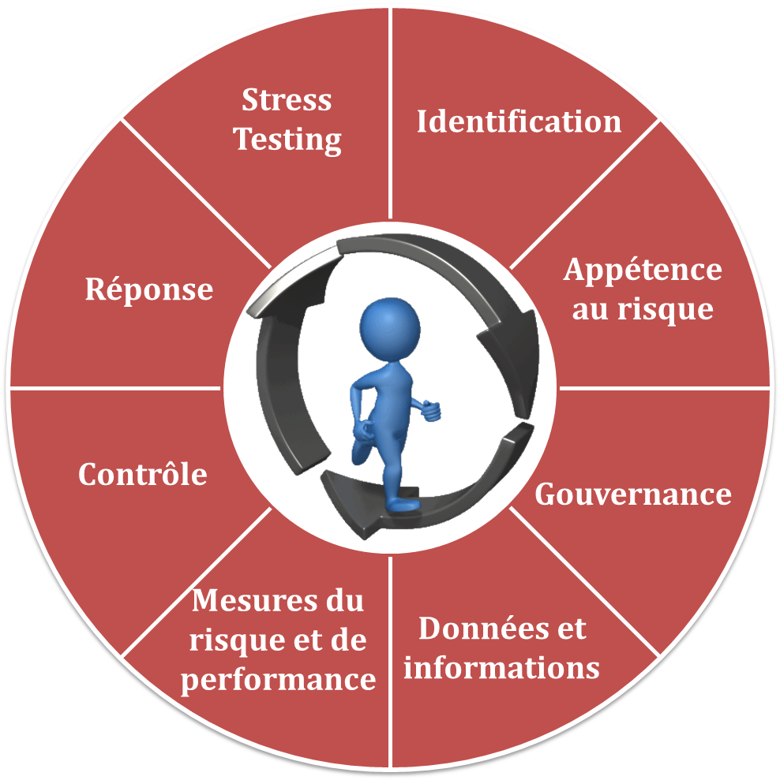
12 caractéristiques d’une saine culture ERM Source : RiskWise – ERM Symposium 2013
Adaptabilité
Systématicité
Aptitude à récupérer
Proactivité
Réviser
Définir
Responsabilité
Innovation
Vigilance
Prêt à agir
Intégrer
Évaluer
Ouverture
Collaboration
Curiosité
Axé sur la performance

Slide 24
Le cadre ERM soutient la culture ERM
Mis en place d’un cadre global clairement défini et d’outils de mesure et de contrôle performants
Déclinaison sur l’ensemble de l’entreprise (sur toutes les strates de l’organisation)
Assurance d’accomplir les objectifs en restant dans les limites de prise de risques prédéfinies
Création de valeur aussi bien en termes de résultats qu’au regard des contraintes réglementaires (moindre immobilisation de capital)
Les actuaires sont bien placés pour mettre en place l’ERM sous réserve de renforcer les compétences organisationnelles et managériales (communication, transversalité, sensibilisation, lien avec la stratégie de l’entreprise)
Notes:
24

Slide 25
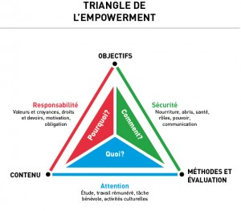
La culture ERM repose sur la responsabilisation de tous les collaborateurs …
3 piliers de l’EMPOWERMENT: vision, autonomie et appropriation
L'équipe sait où elle va (vision), a une marge de manœuvre suffisante pour y aller (autonomie) et se sent légitime pour mener cette action (appropriation)

Slide 26
Diffuser l’ERM : faire face à la résistance
3 sources de résistance à la diffusion de l’ERM
Rationnel
« besoin d’efficience »
Emotionnel
« besoin de protection »
Politique
« pouvoir »
Source : RiskWise – ERM Symposium 2013

Slide 27
La vision US de l’ERM 3 questions à Nefissa Sator, Actuaire Expert ERM, CERA
Les pratiques ERM aux USA sont-elles développées et présentes dans l’industrie de l’assurance ?
Pratiques ERM très diverses
Absence de cadre réglementaire uniforme
Critères agences de notation d’abord et contrainte réglementaire
Outil de gestion du capital
Outil de gestion des risques
L’ERM ne fait pas partie des top priorités des entreprises
CRO non membre du Board
Modèle interne pour le calcul du capital économique chez 50% des assureurs

Slide 28
La vision US de l’ERM 3 questions à Nefissa Sator, Actuaire Expert ERM, CERA
Quel est le rôle des régulateurs américains dans la mise en place de pratiques ERM sur le marché ?
Autant de réglementation que d’états
Attitude ERM très diverse d’un état à un autre
Au niveau fédéral, effort de NAIC pour diffuser une culture ERM
Définit le capital réglementaire minimum acceptable (RBC)
ORSA annuel dès 2015
Fonction ERM obligatoire pour les assureurs New Yorkais
Intervention de plus en plus nombreuse de la FED sur les activités ‘bancaires’ des compagnies d’assurance

Slide 29
La vision US de l’ERM 3 questions à Nefissa Sator, Actuaire Expert ERM, CERA
Les actuaires américains ont-ils trouvé intérêt à travailler dans des secteurs / divisions ERM des entreprises d’assurance ?
Encore peu d’attrait des actuaires
Naturellement adverses à la prise de risque avec des profils encore très orientés modélisation
Fonction ERM occupée par CFOs
1500 CERA pour un total de plus de 25000 actuaires SOA
Initiatives SOA
JRMS Section (2300 membres SOA / ICA)
ERM Symposium
Et demain ?
ERRM : Enterprise Risk & Return Management

Slide 30
Devenir actuaire expert ERM
David SCHRAUB, Actuaire IA, FSA SOA, CERA
Parcours ERM - SOA
1500 CERA sur 25000 actuaires SOA
Parcours ERM - IA
91 CERA sur 3300 actuaires IA
CERA lancé en 2007 et adhésion de la SOA au Global CERA en 2009
Actuaire ERM SOA accrédités CERA : qualification ERM au-delà des exigences minimum du CERA, 2 sessions d’examens annuels (mars et octobre) : 200 inscrits en octobre 2014
Examens en 3 modules (1000 heures de travail de préparation) + module de communication + séminaire d’éthique
Récente restructuration des examens SOA pour donner accès à la spécialité ERM (approfondissement Life, Health, GI…)
Formation Actuaire Expert ERM en 2009 et accréditation CERA en 2012
Actuaire Expert ERM IA accrédité CERA : 20 actuaires par an
Respect du Core Syllabus CERA avec forte dominante quantitative
Examens en 2 modules : examen écrit (QCM, questions ouvertes et étude de cas) et soutenance d’un rapport de fin d’études devant jury
Développement d’une communauté ERM-CERA France via le Club ERM

Slide 31
Quelques mots sur le Club ERM
Pour conclure …

Slide 32
Qui sommes-nous ?
Le club ERM a été lancé en juin 2013, en marge du congrès actuariel de Lyon
Développer la communauté des actuaires en charge de la fonction « gestion des risques »
Pourquoi ce Club ?
Rendre visible la communauté Actuaire Expert ERM (91 diplômés)
Partager son expérience : via des groupes de travail, conférences, discussions …
Offrir des services à la communauté : faciliter les échanges (forum et rencontres) et informer (séminaires et documentation)
Qui peut adhérer ?
Actuaires qualifiés IA, CERA ou non, ayant suivi / suivant la formation Expert ERM
Corps enseignants et jurys de la formation Expert ERM
Une équipe d’organisateurs : Bureau Club ERM
David Dubois, Tristan Palerm, Voahirana Ranaivozanany, Nefissa Sator

Slide 33
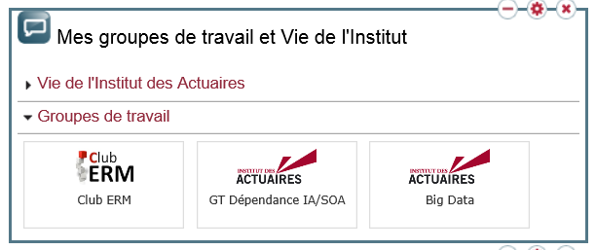
Comment ça marche ?
LinkedIn : 230 adhérents (membres IA ou non)
LinkedIn est le principal réseau social orienté vers l’univers professionnel
Un groupe de discussion Club ERM a été créé au sein de LinkedIn : mise en contact des actuaires ERM, partage d’expériences, publication d’actualités …
Les adhésions sont gérées par un système d’invitations. Il est également possible de postuler, l’adhésion étant dans ce cas contrôlée par les administrateurs du Groupe
« Groupe de travail » dans votre espace personnel sur le site IA
Réservé aux membres de l’IA
Un espace partagé a été mis en place : partage de documents et d’information
Remplacement du répertoire Dropbox

Slide 34
Calendrier 2014-2015

Slide 35
Diffusion d'une culture ERM au sein d'une organisation : une démarche complexe mais réalisable
David DUBOIS, Actuaire Expert ERM, CERA, MBA
Voahirana RANAIVOZANANY, Actuaire Expert ERM, CERA

